Slide 1

Tính:
1
7
4
8
2
1
4
8
7
4
0
8
0

Slide 2


T
O
Á
N
-
3
Tiết 1

Slide 3
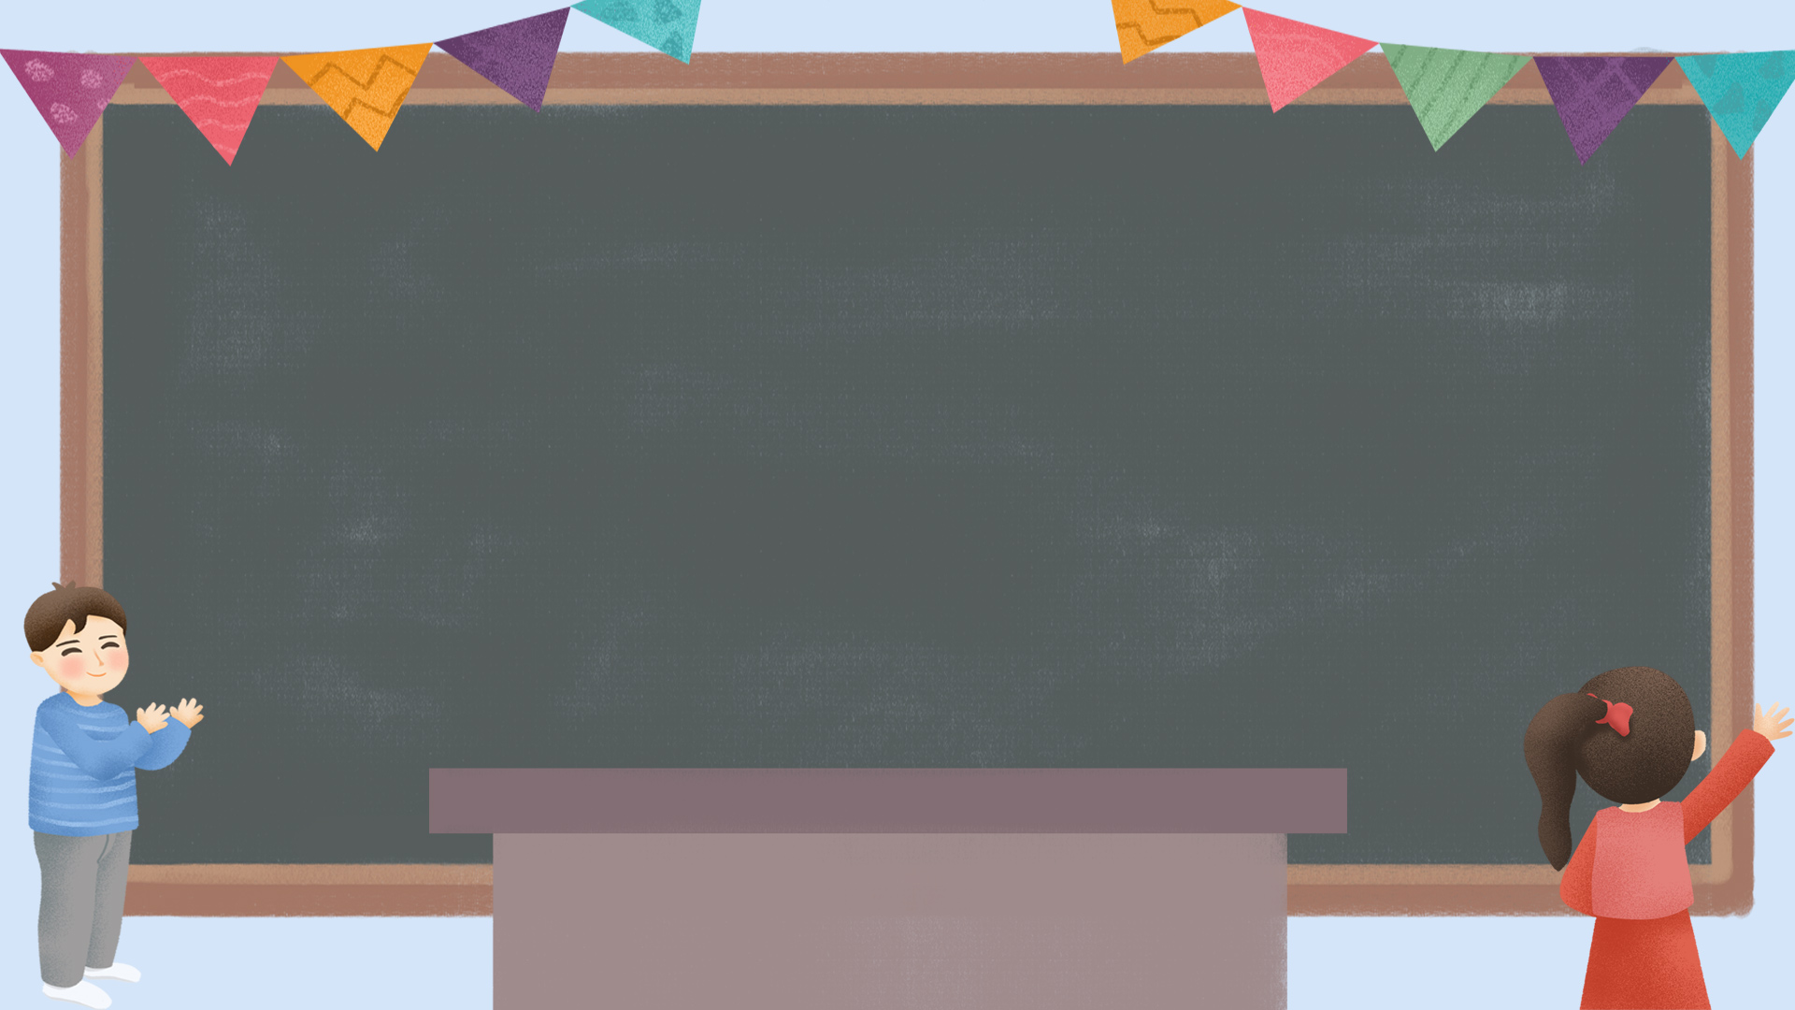
Yêu cầu cần đạt
Biết và thực hiện được phép chia số có năm chữ số cho số có một chữ số
Giải bài toán có lời văn liên quan chia số có năm chữ số cho số có một chữ số( 1 bước tính)

Slide 4


Slide 5
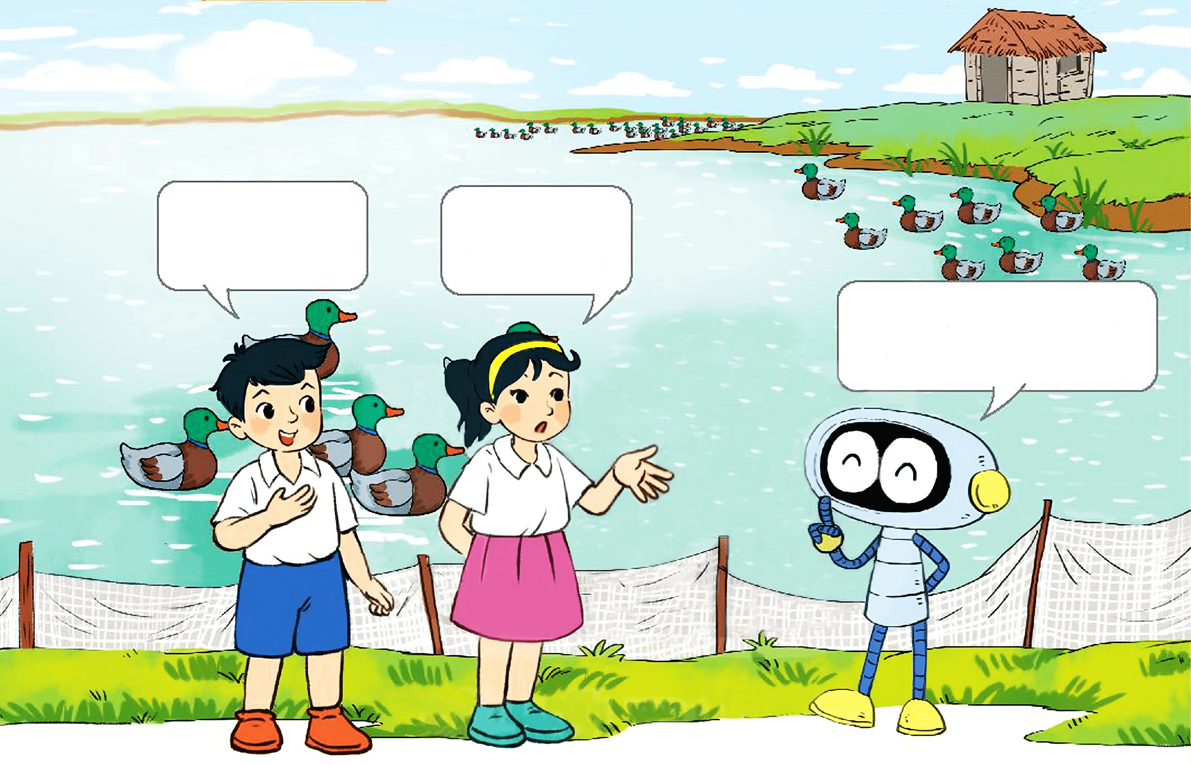
Chia đều 17 486 con vịt vào 2 trang trại.
Mỗi trang trại có bao nhiêu con vịt nhỉ?
Cách chia tương tự cách chia số có bốn chữ số cho số có một chữ số.
17 486 : 2 = ?

Slide 6
17 486 : 2 = ?
1
7
4
8
6
2
17 chia 2 được 8, viết 8.
8 nhân 2 bằng 16; 17 trừ 16 bằng 1.
1
4
8
7
4
3
Hạ 4, được 14; 14 chia 2 được 7, viết 7.
0
8
7 nhân 2 bằng 14; 14 trừ 14 bằng 0.
0
6
Hạ 8; 8 chia 2 được 4, viết 4.
0
4 nhân 2 bằng 8; 8 trừ 8 bằng 0.
17 486 : 2 = 8 743
Hạ 6; 6 chia 2 được 3, viết 3.
3 nhân 2 bằng 6; 6 trừ 6 bằng 0.

Slide 7


Slide 8
1
Tính.
Làm vở ghi
2
5
6
8
4
4
3
7
0
8
5
5
1
6
6
4
2
1
2
0
7
4
1
7
0
8
0
8
0
4
3
5
0
0

Slide 9
2
Đặt tính rồi tính.
Làm vở ghi
21 684 : 4
16 025 : 5
45 789 : 3
2
1
6
8
4
4
1
6
0
2
5
5
4
5
7
8
9
3
1
6
5
4
2
1
1
0
3
2
0
5
1
5
1
5
2
6
3
0
8
0
2
0
7
0
4
2
5
1
8
0
0
0
9
0

Slide 10
3
Một kho chứa 10 160 kg muối. Người ta chia đều số muối đó vào 4 ô tô để chở lên miền núi. Hỏi mỗi ô tô chở bao nhiêu ki-lô-gam muối?
Làm vở ghi
Tóm tắt
Bài giải
4 ô tô:
10 160 kg muối
Mỗi ô tô chở số ki-lô-gam muối là:
Mỗi ô tô:
... kg muối ?
10 160 : 4 = 2 540 (kg)
Đáp số:
2 540 kg muối.

Slide 11


